Slide 1

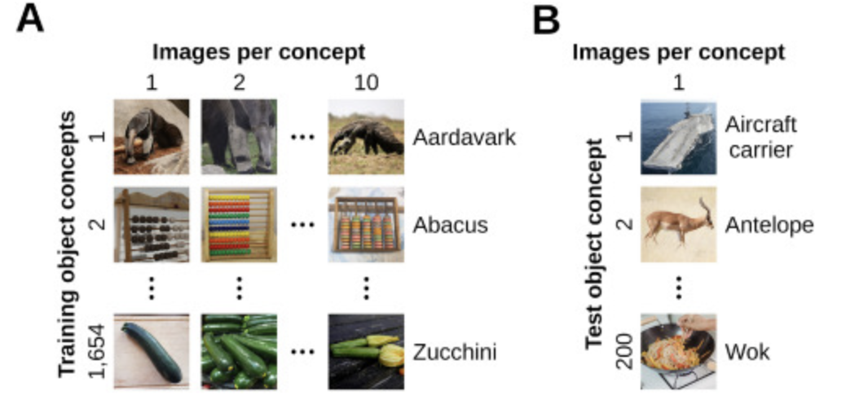
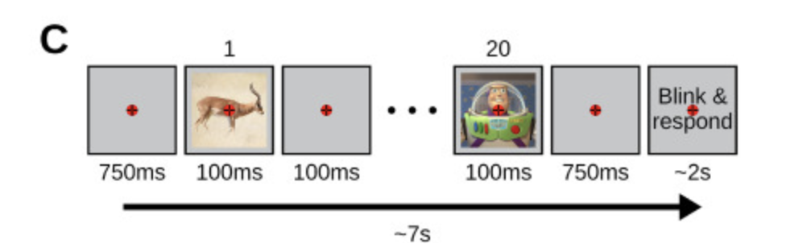
视觉解码研究进展：重建
任务
EEG视觉重建
数据
刺激:
来源：所有图片来自THINGS数据库（Hebart等人，2019），涵盖1854个物体概念，每个概念至少有12张图片，背景为自然环境。
分类：每个概念（如羚羊、草莓、T恤）属于27个高级别类别之一（如动物、食物、衣物）。
数据采集与处理:
电极设置：使用64通道
采样率：1000 Hz，同时在线过滤（0.1-100 Hz）并参考Fz电极。
实验范式:
实验设计：采用快速序列视觉呈现（RSVP）范式，结合正交目标检测任务以确保参与者关注视觉刺激。
被试:10名参与者。
Gifford A T, Dwivedi K, Roig G, et al. A large and rich EEG dataset for modeling human visual object recognition[J]. NeuroImage, 2022, 264: 119754.

Slide 2
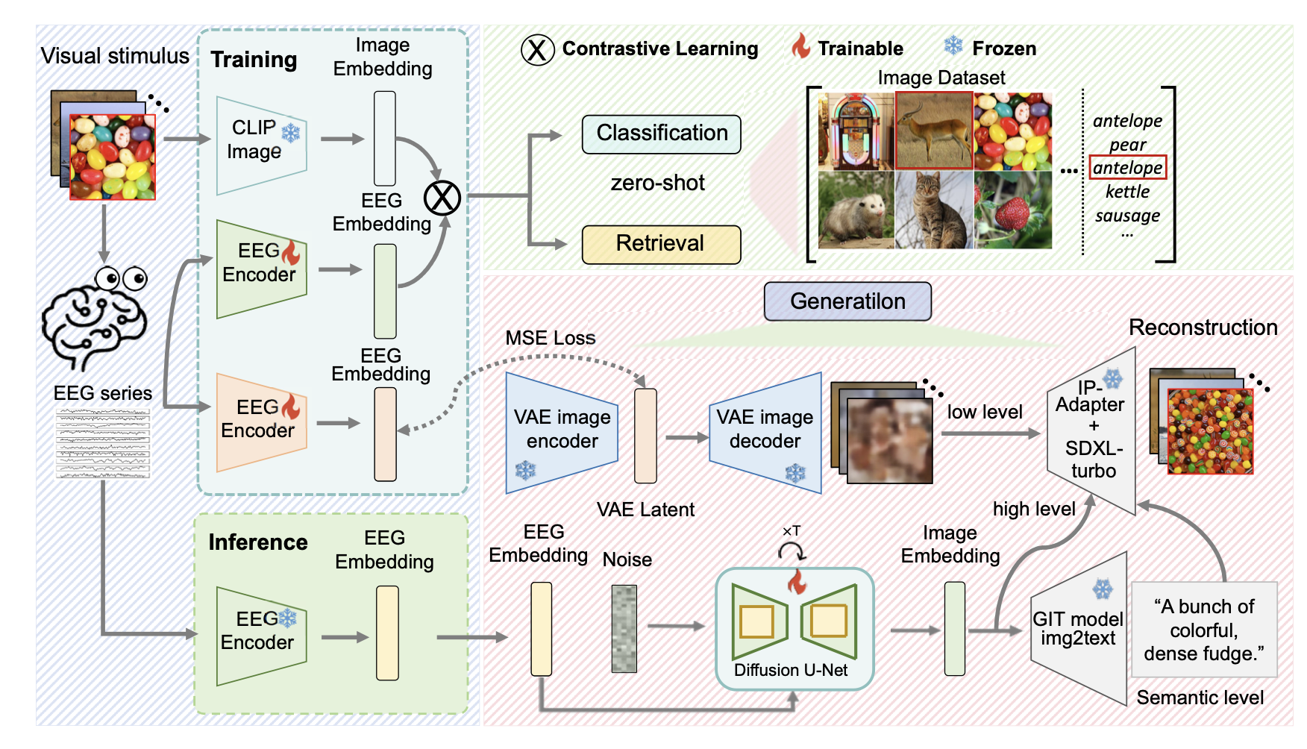
视觉解码研究进展：重建
方法
EEG Embeddings with Guided Diffusion
方法
第一阶段：EEG信号被嵌入以对齐高层次的CLIP嵌入，然后通过先验扩散模型将EEG嵌入细化为图像先验。同时，从EEG解码出模糊图像以保持低层次特征。
第二阶段：将高层次CLIP嵌入、模糊图像以及从EEG潜在表示中得到的标题输入到预训练的扩散模型中。
Li D, Wei C, Li S, et al. Visual decoding and reconstruction via eeg embeddings with guided diffusion[J]. arXiv preprint arXiv:2403.07721, 2024.

Slide 3
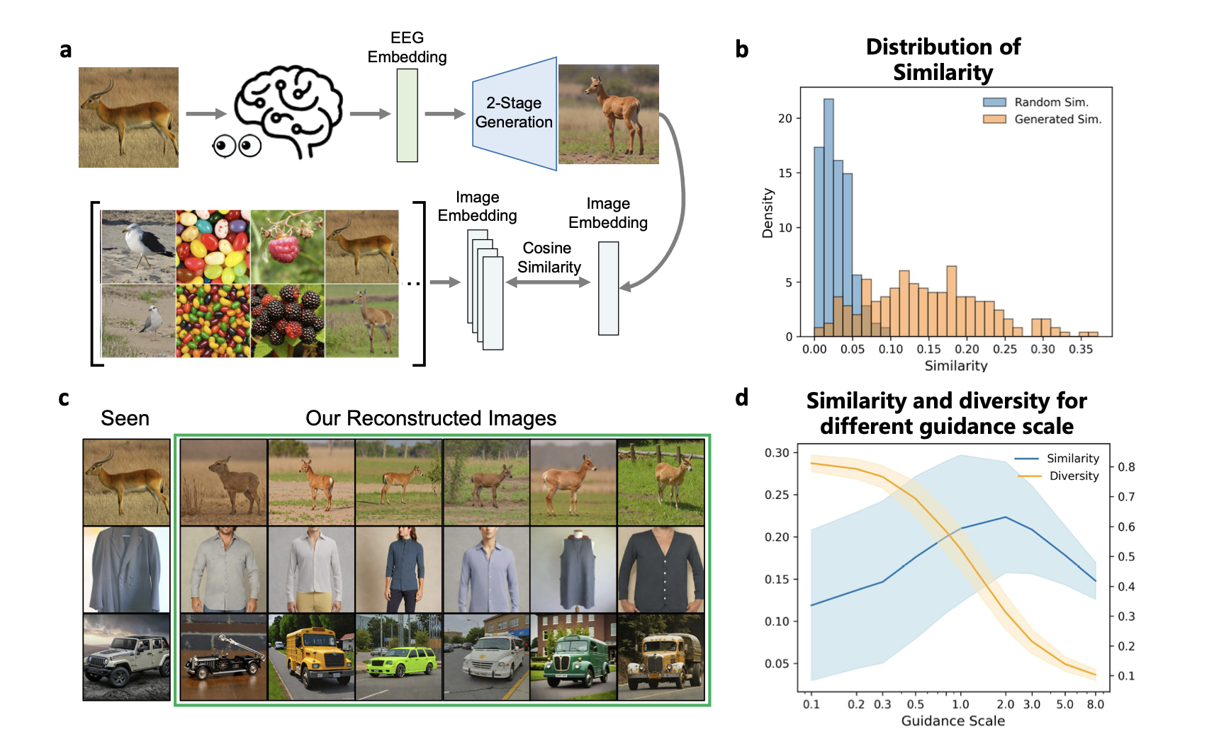
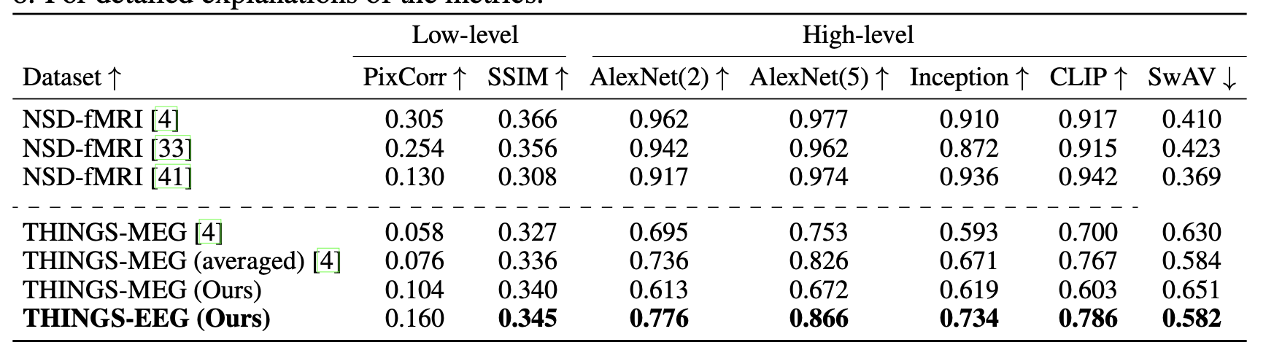
视觉解码研究进展：重建
结果
我们提出的两阶段EEG引导图像重建框架仅使用EEG数据就实现了接近fMRI的性能，并且该方法同样适用于MEG数据。这一成果显著提高了基于EEG的视觉解码与重建技术的实用性，特别是在成本敏感和实时性要求较高的脑机接口（BCI）应用中
两阶段EEG引导图像重建框架仅使用EEG数据就实现了接近fMRI的性能，并且该方法同样适用于MEG数据。这一成果显著提高了基于EEG的视觉解码与重建技术的实用性，特别是在成本敏感和实时性要求较高的脑机接口（BCI）应用中
Li D, Wei C, Li S, et al. Visual decoding and reconstruction via eeg embeddings with guided diffusion[J]. arXiv preprint arXiv:2403.07721, 2024.

Slide 4
视觉解码研究进展：重建
总结
创新点：两阶段EEG引导图像重建框架，比一阶段更好
不足：EEG编码器过于简单。
改进方向：未来需要更多工作来改进EEG编码器，比如探索更加灵活的神经网络架构或更好的预训练模型权重初始化方法。
可供借鉴之处：可以借鉴其多阶段EEG引导的思路。
Li D, Wei C, Li S, et al. Visual decoding and reconstruction via eeg embeddings with guided diffusion[J]. arXiv preprint arXiv:2403.07721, 2024.

